Slide 1
LFS介绍
钟将

Slide 2
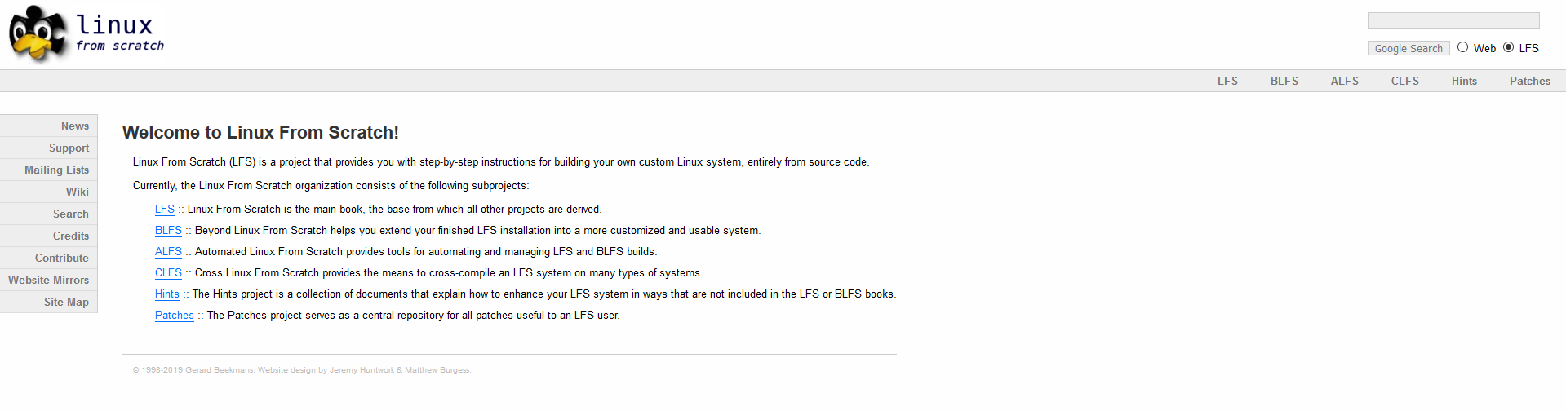
LFS简介
LFS全称为Linux From Scratch ，这是一种用手中获取的源码从头编译Linux的安装方式。LFS从杰勒德·比克曼斯等人编写的安装Linux的同名教科书中衍生而来。它不是发行版，只是一个“菜谱”，告诉你到哪里去买菜（下载源码），怎么把这些生东西( Raw code) 作成符合自己口味的菜肴──个性化的Linux。

Slide 3
LFS简介
相关的项目：
·Beyond Linux From Scratch（BLFS） 标准LFS仅仅安装了足够让系统启动的基本软件，以及使新系统能够编译新软件包的开发工具。BLFS包括了更多的软件包，且都有相应指导。
·Crosss Linux From Scratch（CLFS） 为需要进行交叉编译（即在一个平台上编译另一个平台的代码）的用户提供指导，正式版本为1.0，另有两个变种
1.CLFS Sysroot 采用Sysroot的方法来进行编译，好处是软件包的编译次数可以减少，坏处是不能支持在编译后对软件进行测试，必须要启动到目标平台上才能测试。 2.CLFS Embedded 一般用于极小系统以及嵌入式系统。为此，它使用uclibc而不是一般LFS使用的glibc。
·Automated Linux From Scratch（ALFS） 标准LFS只是一本书，用户需要根据书上的指引下载软件包并手动输入指令进行编译。ALFS子项目提供了把这一切自动化的脚本。
·Hardened Linux From Scratch（HLFS） 这个子项目致力于打造在安全性上无懈可击的Linux系统。
·Hints 收集一些解释性、增强性的文档，以协助用户
·LiveCD 利用LFS的方法生成可以自行启动并安装了足够软件的CD，可以用来在空机器上安装LFS，或者直接在其上运行应用。
·Patches 由于软件之间的依赖关系，在升级软件包之后可能会导致LFS的过程出现故障。Patch项目致力于研究最新版本的软件之间的互动，并提供一些补丁修复这些故障。

Slide 4
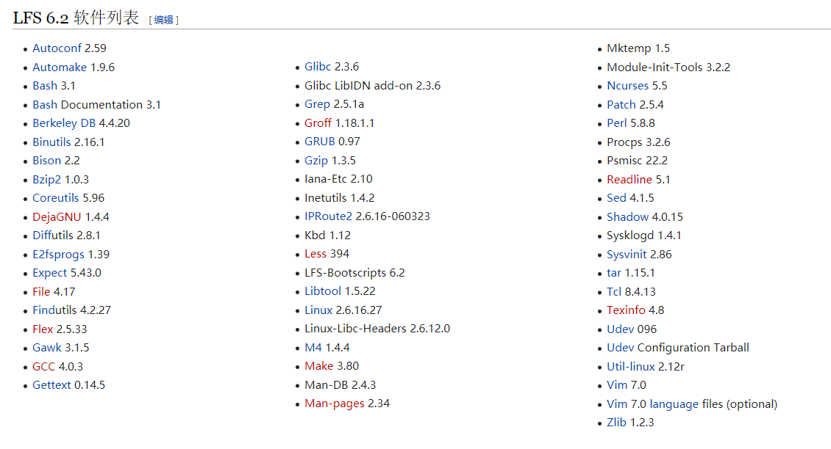
LFS简介

Slide 5
02
LFS制作流程

Slide 6
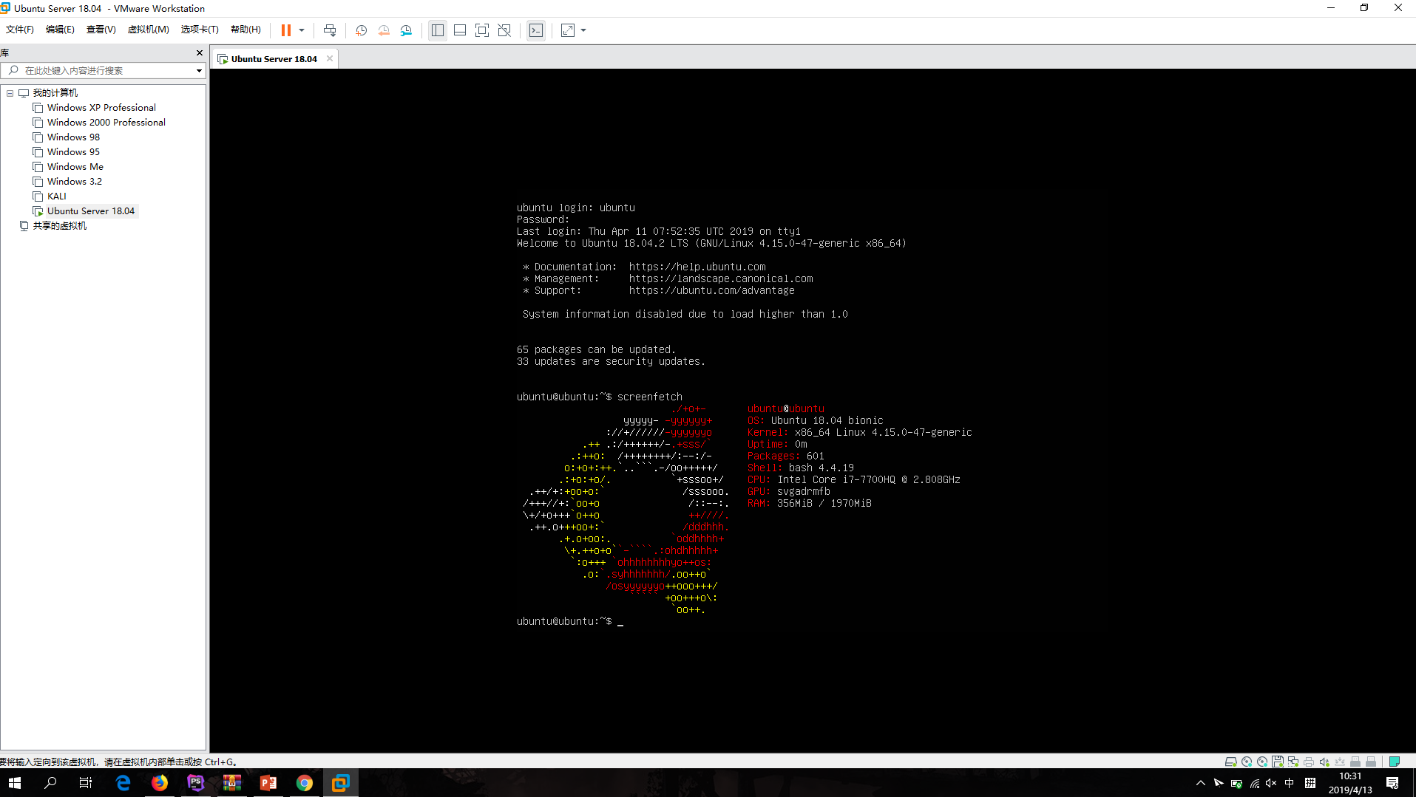
LFS制作流程
尽管目标是安装一个与现有发行版毫无关系的系统，安装LFS仍然不能无中生有，而必须要有一个可以编译软件包的运行中的Linux系统。这个系统一般称为宿主系统。可以选用Live CD作为宿主。更好的方法是在虚拟机中搭建一个开发环境。

Slide 7
LFS制作流程
对硬盘分区，添加用于安装LFS的用户和组
下载所有需要的软件包源代码以及开发环境
构造一个基本开发环境（称为工具链）
配置系统启动脚本并启动系统
构造完整的目标系统

Slide 8
谢谢

